Slide 1


Slide 2
复 变 函 数
与 积 分 变 换
谢 松 法
xiesongfa@126.com
华中科技大学数学与统计学院
http://jpkc.hust.edu.cn/ec3.0/C35/index.asp

Slide 3
一、教学及考核方式
课堂教学： 40 学时
答疑： 每周一次
(科技楼南楼813室)
作业： 每周交作业一次
(练习册)
考试方式： 闭卷
考试成绩： 作业占 30%，考试占 70%
主要参考书（略）

Slide 4
二、教学内容
复变函数与积分变换课程是工科各专业必修的重要基础
理论课，是工程数学的主要课程之一。
复变函数与积分变换
在科学研究、工程技术等各行各业中有着广泛的应用。
本课程由复变函数与积分变换两个部分组成。
复变函数的内容包括：复数与复变函数、解析函数、复
变函数的积分、解析函数的级数表示、留数及其应用、共形
映射以及解析函数在平面场的应用。
积分变换的内容包括：傅里叶变换和拉普拉斯变换。
其中，带 “*” 号的内容本课堂不需要掌握。

Slide 5
第一章 复数与复变函数
复数的产生最早可以追溯到十六世纪中期。但直到十八
世纪末期，经过了卡尔丹、笛卡尔、欧拉以及高斯等许多人
的长期努力，复数的地位才被确立下来。
复变函数理论产生于十八世纪，在十九世纪得到了全面
发展。
为复变函数理论的创建做了早期工作的是欧拉、达朗
贝尔、拉普拉斯等。
为这门学科的发展作了大量奠基工作的
则是柯西、黎曼和维尔斯特拉斯等。
复变函数理论中的许多概念、理论和方法是实变函数在
复数领域的推广和发展 。
(虚数史话)

Slide 6
第一章 复数与复变函数
§1.1 复数
§1.2 复数的几种表示
§1.3 平面点集的一般概念
§1.4 无穷大与复球面
§1.5 复变函数

Slide 7
§1.1 复数
一、复数及其运算
二、共轭复数

Slide 8







一、复数及其运算
1. 复数的基本概念
P1
定义
(1) 设 x 和 y 是任意两个实数，
将形如
(或者 )
的数称为复数。
其中 i 称为虚数单位，即
(2) x 和 y 分别称为复数 z 的实部与虚部，并分别表示为：
(3) 当 x = 0 时，
称为纯虚数；
当 y = 0 时，
就是实数。
因此，实数可以看作是复数的特殊情形。

Slide 9








一、复数及其运算
1. 复数的基本概念
相等
设 与 是两个复数，
如果
则称 与 相等。
特别地，
当且仅当
复数与实数不同，两个复数(虚部不为零)不能比较大小，
注
它们之间只有相等与不相等的关系。

Slide 10


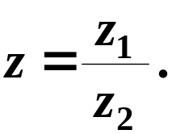

一、复数及其运算
2. 复数的四则运算
P2
设 与 是两个复数，
(1) 复数的加减法
加法
减法
(2) 复数的乘除法
乘法
除法
如果存在复数 z，使得
则

Slide 11





一、复数及其运算
2. 复数的四则运算
(3) 运算法则
交换律
结合律
分配律

Slide 12



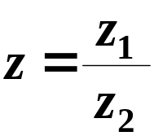
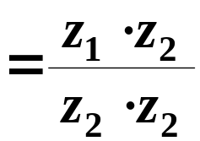
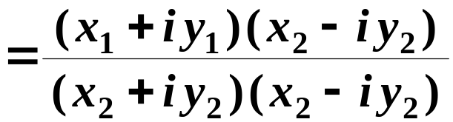
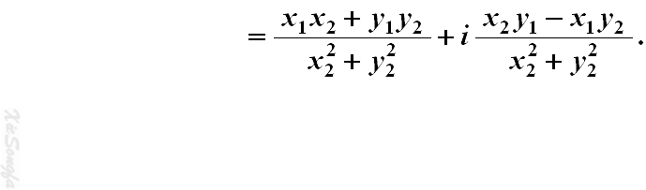
二、共轭复数
1. 共轭复数的定义
P2
定义
设 是一个复数，
称 为 z 的共轭复数，
记作 。
注
共轭复数有许多用途。
比如

Slide 13





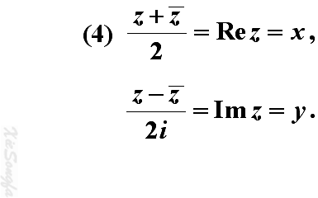
二、共轭复数
2. 共轭复数的性质
P3
性质
(1)
(2)
其中，“ ”可以是
(3)

Slide 14

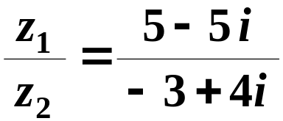
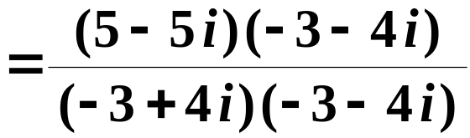
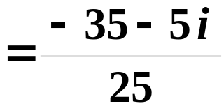
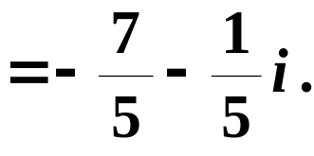

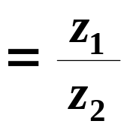
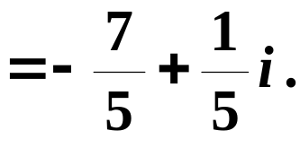
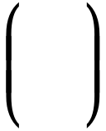
解
(1)
(2)

Slide 15



P4 例1.1
证明

Slide 16

……
轻松一下吧

Slide 17



附：
历史知识 —— 虚数史话
1545 年，卡尔丹第一个认真地讨论了虚数，他在《大术》
中求解这样的问题：
两数的和是 10 , 积是 40 , 求这两数．
卡尔丹发现只要把 10 分成 和 即可。
卡尔丹称它们为“虚构的量”或“诡辩的量”。他还把它们与
负数统称为“虚伪数”；把正数称为“证实数”。
卡尔丹的这种处理，遭到了当时的代数学权威韦达和他的
学生哈里奥特的责难。

Slide 18
附：
历史知识 —— 虚数史话
整个十七世纪，很少有人理睬这种 “虚构的量” 。
仅有极少数的数学家对其存在性问题争论不休。
1632 年，笛卡尔在《几何学》中首先把这种“虚构的量”
改称为“虚数”，与“实数”相对应。同时，还给出了如今
意义下的“复数”的名称。

Slide 19


附：
历史知识 —— 虚数史话
到了十八世纪，虚数才开始被关注起来。
1722 年，法国数学家德摩佛给出德摩佛定理：
其中 n 是大于零的整数。
1748 年，欧拉给出了著名的公式：
并证明了德摩佛定理对 n 是实数时也成立。
1777 年，欧拉在递交给彼德堡科学院的论文《微分公式》
中首次使用 i 来表示

Slide 20
附：
历史知识 —— 虚数史话
十八世纪末，高斯的出现使得复数的地位被确立下来。
1797 年，当时年仅 20 岁的高斯在他的博士论文中证明了
代数基本定理。
即
任何多项式在复数域里必有根，
而且 n 次多项式恰好有 n 个根。
高斯在证明中巧妙地给出了复数的几何表示，使得人们
直观地理解了复数的真实意义。
十九世纪中叶以后，复变函数论开始形成，并逐渐发展
成为一个庞大的数学分支。

Slide 21
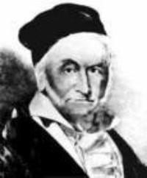
附：
人物介绍 —— 高斯
高 斯
Johann Carl Friedrich Gauss
(1777～1855)
德国数学家、
物理学家、
天文学家
许多数学学科的开创者和奠基人。
几乎对数学的所有领域都做出了重大贡献。
享有数学王子的美誉。

Slide 22
附：
人物介绍 —— 高斯
高斯去世后，哥廷根大学对高斯的文稿进行了整理，
历时67年，出版了《高斯全集》，共12卷。
在哥廷根大学的广场上，矗立着一座用白色大理石砌
成的纪念碑，它的底座砌成 正十七边形，纪念碑上是
高斯的青铜雕像。
18岁
(返回)

